Slide 1
CAPÍTULO 11
ENSEMBLE LEARNING METHODS:
BAGGING, BOOSTING y STACKING
Fernando Fernández Rodríguez
fernando.fernandez@ulpgc.es
Universidad de Las Palmas de Gran Canaria
Notes:
Ensemble: conjunto, grupo, ensamblado

Slide 2
ENSAMBLES
Técnicas para combinar clasificadores débiles.
No existe un clasificador dominante para todas las distribuciones de datos (no free lunch theorem)
Se pueden comparar varios clasificadores sobre una muestra “representativa” y seleccionar el mejor (de menor error aparente)
La combinación produce, en general, mejores clasificadores que los clasificadores individuales
Notes:
El problema es que el error aparente puede ser diferente al error real (principalmente con pocos datos)
RAZONES DE LA COMBINACIÓN DE MODELOS EN LA PREDICCIÓN FINANCIERA:
Puede ser difícil identificar un solo modelo superior a los demás. Todos suelen ser predictores débiles.
Ciertos modelos solo trabajan bien bajo ciertas condiciones del mercado
Evitar el riego de modelo: diversificar la incertidumbre del modelo

Slide 3
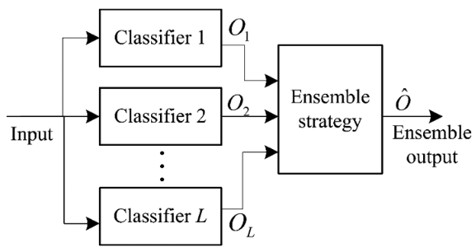
ENSAMBLADO DE CLASIFICADORES
BAGGING (BOOTSTRAPPING), BOOSTING, STACKING
Notes:
La idea es correr los algoritmos varias veces y combinar los resultados de alguna forma para obtener un mejor resultado final.
La combinación de varios modelos se puede hacer de diferentes formas, la mas simple los datos perturbar y usar voto mayoritario (bagging). Otras posibilidades son el boosting, que realiza un voto ponderado, o usar un nuevo clasificador que decida como combinar esos resultados (e.g.,stacking).
La desventaja que presentan es que los resultados son difíciles de analizar.

Slide 4
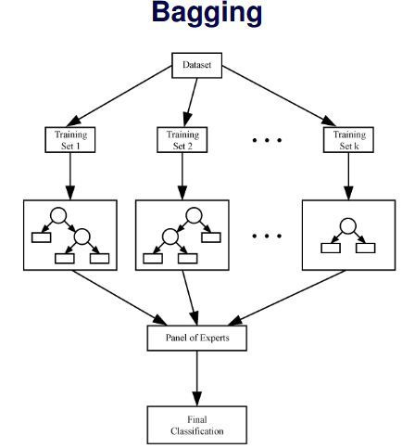
BAGGING: BOOTSTRAP AGGREGATING
Bagging
Genera clasificadores para varias re-muestras de los ejemplos
Especialmente eficaz para algoritmos de aprendizaje inestables
Al combinar múltiples clasificadores se reduce la varianza del error
Notes:
Bagging (Bootstrap Aggregating) genera clasificadores de varias muestras de los ejemplos
Funciona especialmente para algoritmos de aprendizaje inestables (cambian mucho sus estructuras al cambiar un poco los ejemplos), por ejemplo, los arboles de decisión.
El error esperado total de clasificación está dado por la suma del sesgo y la varianza. Al combinar múltiples clasificadores se reduce el error esperado al reducir la varianza

Slide 5
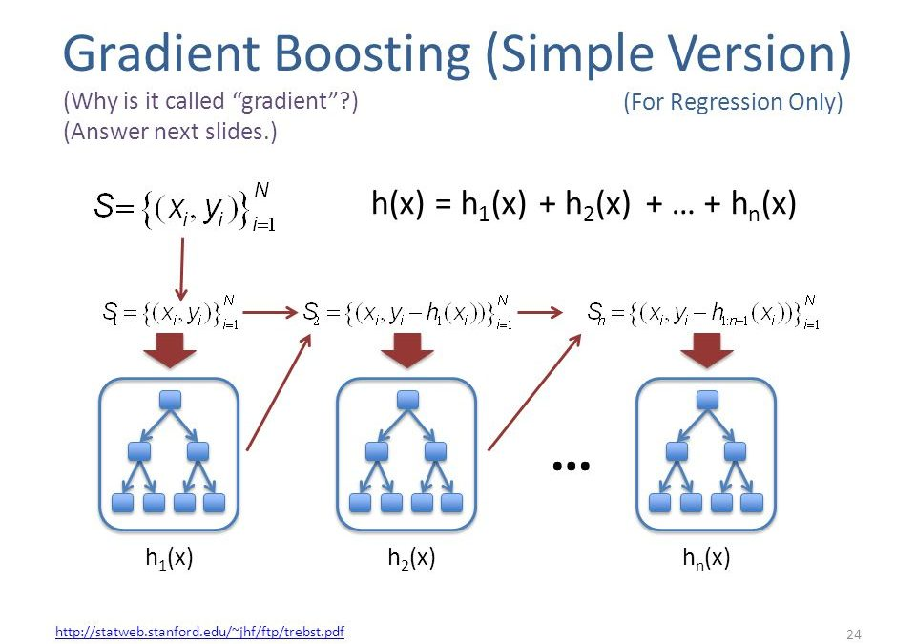
BOOSTING EN ARBOLES DE REGRESIÓN
Notes:
Partimos de predictores débiles dados por arboles de regresión hi(x) con 2 divisiones: 4 hojas cada uno y 2 divisiones obtenidas por medio de 2 posibles variables predictoras y un punto de corte para cada una de ellas.
Por ejemplo, si el primer árbol es h1(x).
Para todas las observaciones de entrenamiento considerarlos los residuos de la predicción basados en el primer modelo del árbol h1(x).
Aplicamos ahora el segundo árbol h2(x) (otras dos variables predictoras y dos puntos de corte) a los residuos del primer modelo. Esto produce nuevos residuos a los que aplicamos el árbol h3(x).
Podemos hacer esto muchas veces y obtener una predicción basada en la reestimación del modelo básico muchas veces sobre los residuos actualizados.
La predicción final h(x)=h1(x)+ h2(x)+…+hn(x) es la suma de las predicciones de todos los arboles anteriores que puede interpretarse como un árbol mucho más profundo (muchas más divisiones y hojas) inducido por las posibles variables y divisiones de los otros árboles.

Slide 6
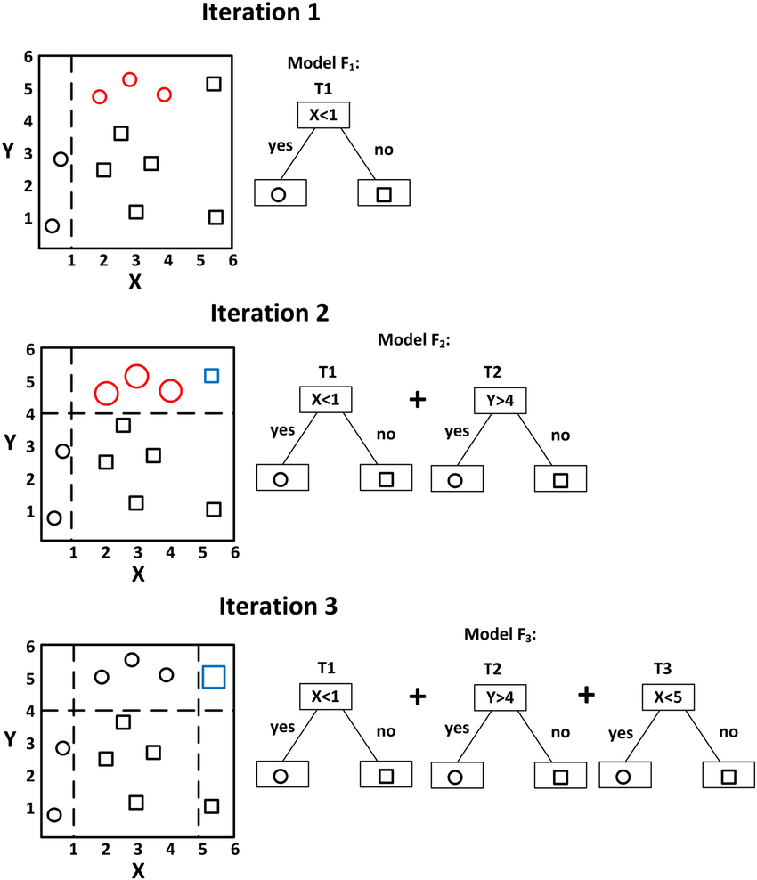
BOOSTING EN ARBOLES DE CLASIFICACIÓN
Notes:
Queremos clasificar con árboles los círculos y los cuadrados.
Partimos de predictores débiles dados por arboles de clasificación con dos hojas cada uno asociado a una de las posibles variables predictoras (posiblemente repetidas) y a un determinado punto de corte.
Por ejemplo, si el primer árbol es X<1, el efecto del primer modelo es crear una división vertical en los datos produciendo 3 errores que son los círculos en rojo. El modelo F1 es X<1.
Para todas las observaciones de entrenamiento considerarlos los residuos de la predicción basados en el primer modelo de árbol de dos hojas.
Aplicamos ahora el segundo árbol (otra variable predictora y un punto de corte) a los residuos del primer modelo. Esto produce una segunda división Y>4 en los datos y conduce a un segundo modelo donde el error de clasificación es el cuadrado en azul. El segundo modelo es F2: X<1 and Y>4.
Aplicamos el tercer árbol X<5 a los residuos del segundo modelo y conseguimos clasificar correctamente los objetos.
El tercer modelo es F3: X<1 and Y>4 and X<5
Next, a second simple tree (with the same shallow depth L) is used to ﬁt the prediction residuals from the ﬁrst tree. Forecasts from these two trees are added together to form an ensemble prediction of the outcome, but the forecast component from the second tree is shrunken by a factor ν ∈ (0,1) to help prevent the model from overﬁtting the residuals. At each new step b, a shallow tree is ﬁtted to the residuals from the model with b−1 trees, and its residual forecast is added to the total with a shrinkage weight of ν. This is iterated until there are a total of B trees in the ensemble. The ﬁnal output is therefore an additive model of shallow trees with three tuning parameters (L,ν,B) which we adaptively choose in the validation step.

Slide 7
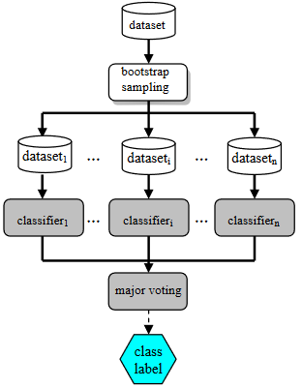
REDES NEURONALES
CON BAGGING (BOOTSTRAPPING)
Reducir la varianza de las predicciones ante cambios del conjunto de entrenamiento
Shi , Xi , Ma, Hu (2009) Bagging of Artificial Neural Networks for Bankruptcy Prediction. 2009 International Conference on Information and Financial Engineering
Notes:
Ensemble approach in training our neural networks (see also Hansen and Salamon, 1990; Dietterich, 2000). Use multiple random seeds to initialize neural network estimation and construct predictions by averaging forecasts from all networks. This reduces prediction variance because the stochastic nature of the optimization can cause diﬀerent seeds to produce diﬀerent forecasts

Slide 8
ALGORITMO DE BOOSTING
Freund and Schapire (1997)
Un clasificador es una función que, dado el valor de una variable predictor x, le asigna un valor {-1,+1}
Un clasificador débil se comporta ligeramente mejor que el azar
Boosting: producir un clasificador preciso combinando clasificadores débiles.
También considera un conjunto de pesos sobre las observaciones
El peso de una observación se incrementa cuando está mal predicha por un clasificador.
Notes:
Boosting es un meta-algoritmo de aprendizaje automático que reduce el sesgo y varianza en un contexto de aprendizaje supervisado.​ ¿Puede un conjunto de clasificadores débiles crear un clasificador robusto?​ Un clasificador débil está definido para ser un clasificador el cual está solo débilmente correlacionado con la clasificación correcta (sólo clasifica mejor que un clasificador aleatorio). En contraste, un clasificador robusto es un clasificador que tiene un mejor desempeño que el de un clasificador débil, ya que sus clasificaciones se aproximan más a las verdaderas clases.
Boosting y ensemble learning methods: dado un conjunto de predictors débiles combinarlos para obtener un predictor mejor
Boosting se refiere a la estimación repetida donde observaciones mal clasificadas por un modelo se les da un peso más alto en a la hora de calcular el error de predicción del siguiente modelo. La estimación final es un promedio de las estimaciones repetidas
¿Cuál es la mejor regla técnica de media móvil?
Hemos desarrollado una forma de combinar la información de las numerosas reglas técnicas y aprovechar la información de todas ellas.

Slide 9

ALGORITMO DE FREUND Y SCHAPIRE
Pesos de las observaciones
Nº de clasificadores
Error del clasificador $h_{t}$
Peso final del clasificador
Notes:
Ponderamos los errores de la observación con los pesos
Si el predictor t comete mucho error en la observación i, aumentamos el peso de dicha observación de cara el predictor t+1
Comenzamos en el clasificador h1 (t=1)
En $ε_{t}$ calculamos el % de errores, ponderados con los pesos, que comete h1
Calculamos el peso Alfa del clasificador: cuanto menor sea el error $ε_{t}$, mayor es el peso Alfa del clasificador:
Si $ε_{t}$>0.5 el peso $α_{t}$<0 . Si $ε_{t}$<0.5 el peso $α_{t}$>0 .
Actualizamos los pesos incrementando el peso de las observaciones mal predichas en el clasificador anterior.
$ε_{t}$<0.5: buen clasificador alfa>0: disminuimos los pesos de las observaciones bien predichas
$ε_{t}$>0.5: mal clasificador alfa<0: aumentamos el peso de las observaciones mal predichas
$ε_{t}$=0.5: alfa=0: no alteramos los pesos
Pasamos al clasificador h2 (t=2)
La combinación final de clasificadores depende del orden de los clasificadores en el algoritmo

Slide 10

STACKING
Hallar pesos para combinar predictores obtenidos por validación cruzada de tipo leave-one-out (jackknife).
Datos $\left\{\left(x_{1},y_{1}\right)…\left(x_{N},y_{N}\right)\right\}$ Predictores $\left\{f_{1}…f_{M}\right\}$
$\hat{f_{m}^{−i}}\left(x_{i}\right)$ predicción de $x_{i}$ del modelo m, con los datos sin el $x_{i}$
Regresión MCO de$y_{i}$ sobre los $\hat{f_{m}^{−i}}\left(x_{i}\right)$
Notes:
Para estimar el desempeño de cada clasificador se utiliza un conjunto de ejemplos de prueba. Esto se puede hacer con validación cruzada generando una salida por cada conjunto de prueba o con leave-one-out cross validation, generando una salida por cada ejemplo.

Slide 11
ENSEMBLE LEARNING METHODS MATLAB fitensemble(X,Y, 'Name',Value)
ENSEMBLE DE CLASIFICACIÓN
load ionosphere;
% 100 ciclos de entrenamiento sobre 100 bootstraps
ClassTreeEns = fitensemble(X,Y,'AdaBoostM1',100,'Tree’); % dos clases
% 100 muestras bootstrapping
% 'AdaBoostM1' clasificar en dos clases
% 'AdaBoostM2' clasificar en mas de dos clases
% 'LSBoost' para regresión
predict(ClassTreeEns,X(1,:)) % 'g' Y(1)= 'g'
predict(ClassTreeEns,X(2,:)) % 'b' Y(2)='b'
Notes:
Ionosphere: datos de 34 variables físicas de la ionosfera que intentan predecir si una señal, captada por el radar, será buena (Good) o mala (bad).
También podemos pensar que son variables predictoras de un préstamo.
ClassTreeEns: clasificador ensemble entrenado
100 ciclos de entrenamiento tras 100 bootstrapping
Para clasificar con dos clases: 'AdaBoostM1’
Para clasificar en tres o más clases: 'AdaBoostM2’
Para regresión: 'LSBoost'

Slide 12
ENSEMBLE DE REGRESIÓN
PREDECIR EL CONSUMO DE UN COCHE
load carsmall
X = [Cylinders,Displacement,Horsepower,Weight]; Y=MPG;
xnames = {'Cylinders','Displacement','Horsepower','Weight'};
RegTreeTemp = templateTree('Surrogate','On'); % evita NaN de MPG
RegTreeEns = fitensemble(X,Y,'LSBoost',100,RegTreeTemp,...
'PredictorNames',xnames);
predMPG = predict(RegTreeEns,[4 200 150 3000]) % 22.6290
Notes:
Predecir Y=MPG: millas por galón (tiene varias NaN)
100 ciclos de entrenamiento con 100 bootstrap
Para regresión: 'LSBoost'
t = templateTree('Surrogate','on’) Ajusta una plantilla de árbol que mejora la presición predictiva en presencia de valores NaN.
Not-a-Number (NaN). These values result from operations which have undefined numerical results.
All options of the template object are empty except for Surrogate (sustitutivo). When you pass t to the training function, the software fills in the empty options with their respective default values.
Specify a regression tree template that uses surrogate splits to impove predictive accuracy in the presence of NaN values.

Slide 13
MEJORA DE REGLAS TÉCNICAS DE MEDIA MOVIL
BOOSTING Y OTROS MÉTODOS DE APRENDIZAJE ESTADÍSTICO

Slide 14
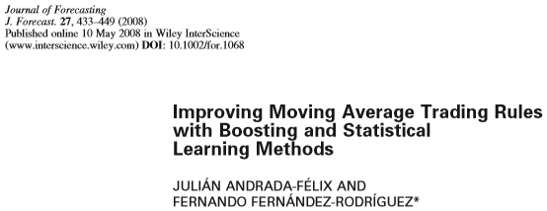

Slide 15
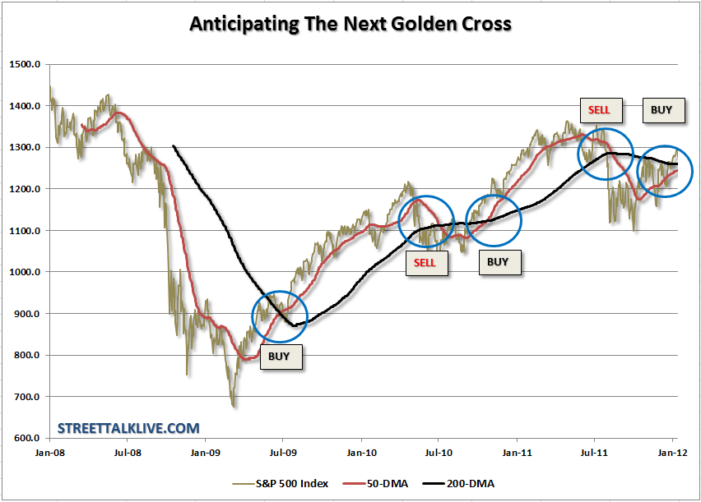
ANÁLISIS TÉCNICO
CRUCE DE MEDIAS MÓVILES
Notes:
Cuando la media móvil corta, corta desde abajo, a la media móvil larga: señal de compra.
Cuando la media corta está por encima de la larga comprar, si estamos fuera del mercado, o mantener la posición si estamos dentro.
Cuando la media corta está por debajo de la larga vender, si estamos dentro del mercado, o mantener la posición si estamos fuera.
Problema: hay muchas reglas de media móvil según su longitud.
También se puede añadir una banda para evitar señales engañosas: cruzar la media móvil larga implica superarla en más de la banda.

Slide 16
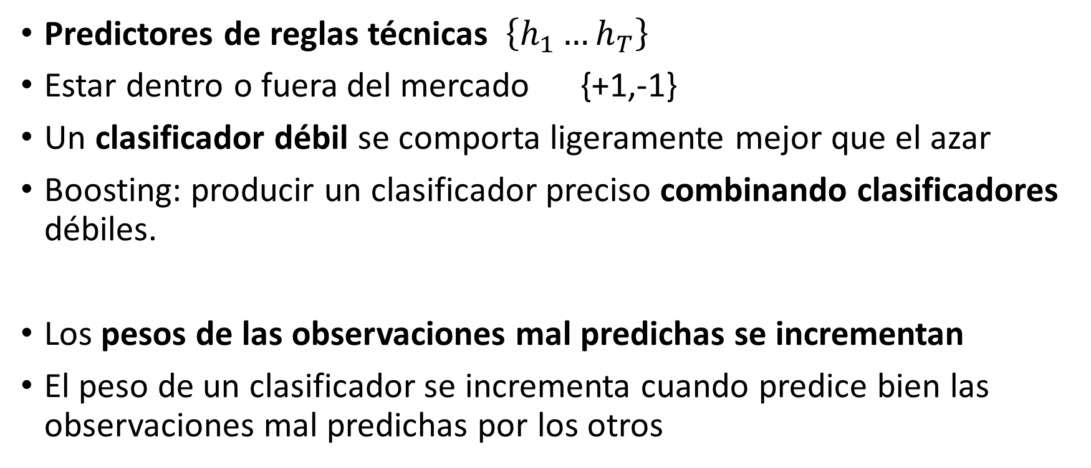
ALGORITMO DE BOOSTING
Freund and Schapire (1997)
Predictores de reglas técnicas $\left\{h_{1}…h_{T}\right\}$
Estar dentro o fuera del mercado {+1,-1}
Un clasificador débil se comporta ligeramente mejor que el azar
Boosting: producir un clasificador preciso combinando clasificadores débiles.
Los pesos de las observaciones mal predichas se incrementan
El peso de un clasificador se incrementa cuando predice bien las observaciones mal predichas por los otros
Notes:
Boosting y ensemble learning methods: dado un conjunto de predictors déviles combinarlos para obtener un predictor mejor
El boosting es una de las herramientas del aprendizaje automático (machinary learning)
Boosting se refiere a la estimación repetida donde a las observaciones mal clasificadas se les da un peso más alto en cada repetición. La estimación final es un promedio de las estimaciones repetidas
¿Cuál es la mejor regla técnica de media móvil?
Hemos desarrollado una forma de combinar la información de las numerosas reglas técnicas y aprovechar la información de todas ellas.

Slide 17

BAYESIAN MODEL AVERAGING
Ponderamos cada predictor con el porcentaje de aciertos obtenidos en el pasado.
La predicción es un promedio ponderado de predicciones individuales con pesos proporcionales a la probabilidad a posteriori de cada modelo.
Aproximamos la probabilidad a posteriori de un modelo $h_{t}$ como la proporción de éxito del modelo en el conjunto de entrenamiento D
Notes:
La predicción de una variable X condicionada a los datos D es un promedio ponderado de las predicciones individuales, ponderados por la verosimilitud de cada predicción.
En resumen: ponderamos cada predictor con el porcentaje de aciertos obtenidos en el pasado.

Slide 18

COMMITTE METHODS
Promedio simple de las predicciones de los clasificadores
Notes:
Métodos de comité de expertos son el promedio simple

Slide 19

MÉTODO CLÁSICO DE COMBINACIÓN DE PREDICCIONES
Dadas las predicciones
Buscar
Tal que
$X^{T}X$ puede ser casi singular
Notes:
Buscamos unos pesos para combinar las diferentes predicciones que hagan mínimo el error cuadrático de predicción

Slide 20

REGLA TÉCNICA DE CONTRATACIÓN
Predictores de reglas técnicas $\left\{h_{1}…h_{T}\right\}$
Cada regla clasifica cada día en estar dentro o fuera del mercado {+1,-1}
In: estar dentro del mercado ganando su rentabilidad
Out: estar fuera del mercado ganando el activo libre de riesgo
Señal Boosting:
Notes:
x representa el día de mañana y pretendemos darle una señal de compra o venta.
Si estamos dentro del mercado, una señal “out “ aconseja vender porque se espera una bajada de los precios.
Si estamos fuera el mercado, una señal “in” aconseja comprar.
En otro caso se preserva el estado presente
H(x)=1: señal de compra: compramos si estamos fuera del mercado; si ya estamos dentro del mercado seguir dentro
H(x)=-1: señal de venta: vendemos si estamos dentro del mercado

Slide 21

MODELO BOOSTING FILTRADO
$ε>0$ percentil 5 de la distribución empírica de
Notes:
Ahora no basta que la señal del boosting sea mayor (menor) que cero. Hace falta un margen adicional.
Si estamos en el mercado una señal “out “ aconseja vender porque se espera una bajada de los precios.
Si estamos en el mercado una señal “in” aconseja comprar.
En otro caso se preserva el estado presente

Slide 22
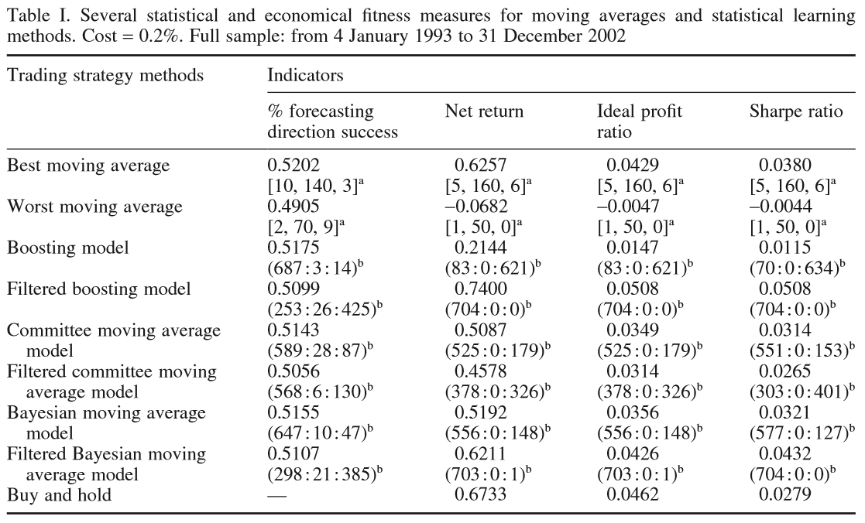
Notes:
En toda la muestra (1993 2002) se consideran varios indicadores de bondad de ajuste para las señales de compra y venta de las reglas:
% predicción direccional, rendimiento neto, ratio de beneficio ideal (beneficio de la regla dividido por los de otra regla que acierta siempre el signo del mercado).
Con los indicadores se comparan los diversos modelos
a) Parámetros de la media móvil [n1 , n2, b] b: banda entre 0%, 1%, …, 10% para evitar señales engañosas:
[10, 140, 3] media móvil corta =10, media móvil larga =140, banda = 3%
b) Número de reglas de comportamiento (menor : igual : mayor) que la regla:
Boosting (687 : 3 : 14) 687 peores, 3 iguales, 14 mejores
Observación: la mejor regla técnica en cuanto a la predicción de la dirección [10, 140,3], no es la mejor en cuanto al rendimiento neto [5, 160, 6]

Slide 23
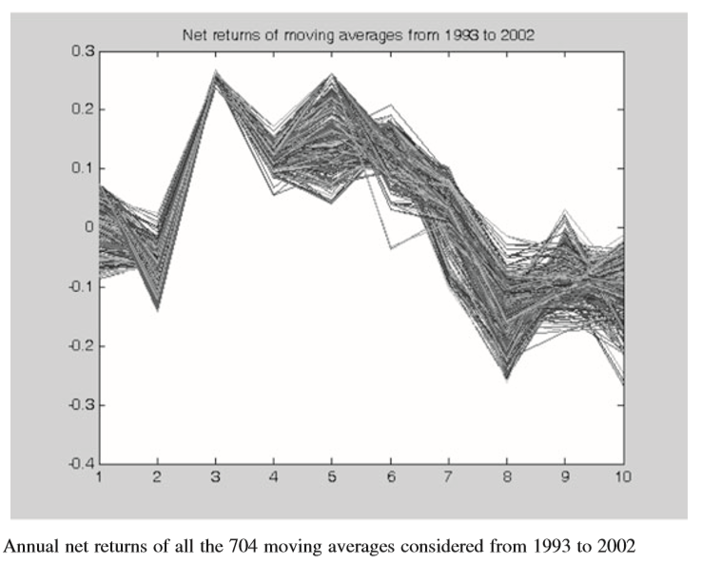
RENTABILIDADES NETAS ANUALES 704 REGLAS
FRENTE AL FILTRO
Notes:
Rendimiento anual neto de las 704 reglas entre 1993 y 2002 frente al filtro
La variabilidad de las reglas es muy alta

Slide 24
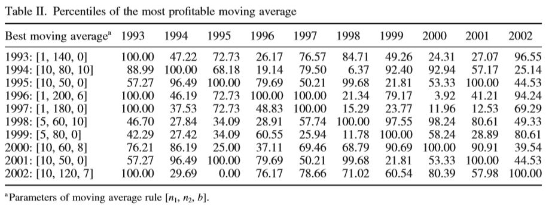
PERCENTILES DE LA MEJOR REGLA ANUAL
Notes:
Parámetros de la media móvil [n1 , n2, b] b: banda entre 0%, 1%, …, 10%
Percentil 89: 89% de las reglas son peores, solo el 11% son mejores
Lo mejor es tener número cercanos a 100 en la tabla.
La mejor regla técnica cada año varía su percentil en el resto de años. Esto indica falta de robustez de la mejor regla.
La mejor regla cada año podría serlo por azar y no por una habilidad predictiva especial.

Slide 25
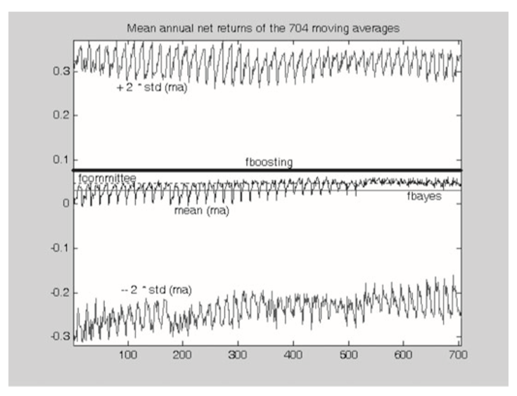
RENDIMIENTO MEDIO ANUAL DE LAS 704 REGLAS FRENTE A BOOSTING, BAYESIANO Y COMITÉ FILTRADOS
Intervalos de confianza de las rentabilidades anuales (durante 10 años) de cada una de las 704 reglas
Ninguna regla individual ni ningún ensemble learning mejoran significativamente el conjunto de reglas técnicas
Notes:
Eje X : cada una de las 704 reglas
Líneas oscilantes superior e inferior: intervalos de confianza de las rentabilidades anuales (hay 10 años) de cada una de las 704 reglas:
Intervalo de confianza: (m-2s,m+2s), m: rendimiento medio anual; s: std rendimientos anuales
No podemos aceptar, estadísticamente, que el boosting mejora significativamente las reglas técnicas, ni que exista una regla técnica mejor que las demás
3 líneas rectas del centro: rendimientos medios anuales de los 10 años del Boosting, Comité y Bayesiano (filtrados)
mean(ma) rendimiento medio anual de cada una de las 704 reglas de media móvil.
Todas las reglas de media móvil tienen rentabilidad media anual positiva.
Boosting supera Comité y Bayesiano (todos filtrados)
Considerásemos su intervalo de confianza de rentabilidades anuales, boosting tiene menos variabilidad y es más robusta que cualquier media móvil.

Slide 26
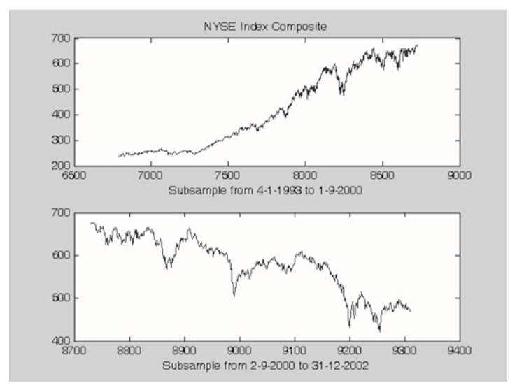
COMPORTAMIENTO EN SUBMUESTRAS
Notes:
Consideramos dos subperiodos:
Comportamiento del NYSE antes y de la burbuja tecnológica del 2000

Slide 27
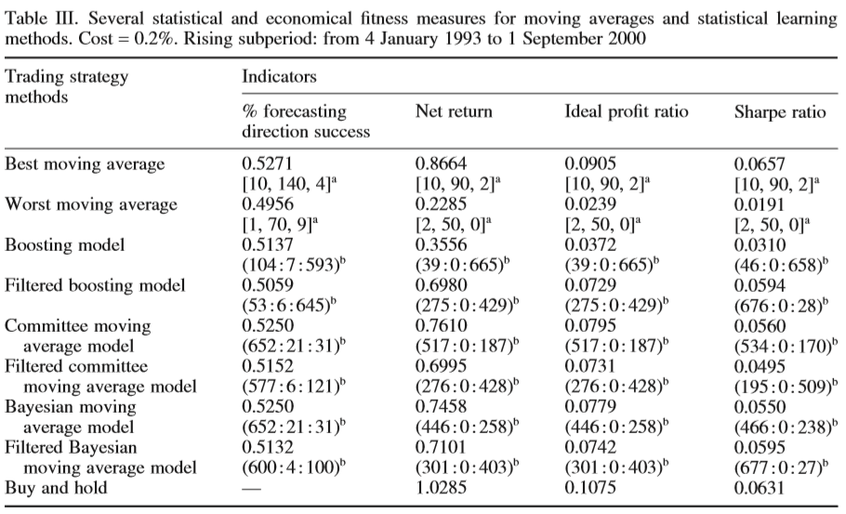
BURBUJA TECNOLÓGICA
Notes:
Durante los periodos de alza generalizada ninguna regla técnica ni procedimiento de aprendizaje estadístico fue capaz de obtener un rendimiento neto superior a comprar y mantener, excepto la mejor regla técnica con la ratio de Sharpe.
La ratio de Sharpe del B&H (0.0631) solo se supera por la de la mejor media móvil (0.0657).

Slide 28
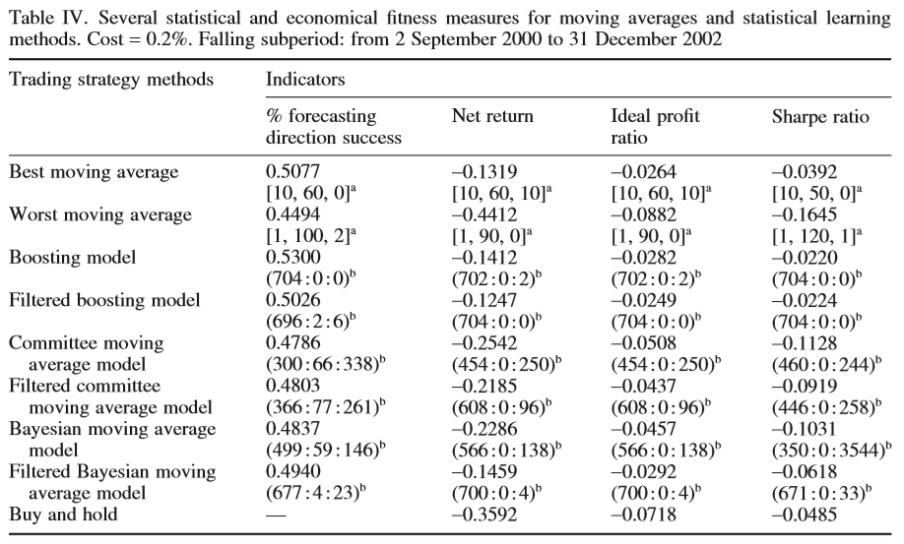
PERIODO POST BURBUJA
Notes:
Tras el estallido de la burbuja tecnológica, los learning métodos superan al B&H.
La mejor ratio de Sharpe es la del boosting

Slide 29
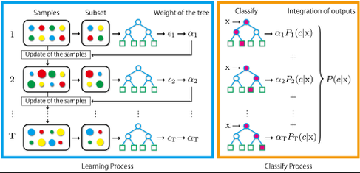

Slide 30
TEORÍA DE DOW:
NIVELES DE SOPORTE Y RESISTENCIA
Notes:
Dow introduce el Chartismo: Análisis gráfico para intentar predecir las expectativas de los agentes del mercado.
El anterior máximo local se convierte en área de RESISTENCIA: muchos de los que han perdido tras la bajada venden al llegar a ese máximo.
El anterior mínimo local se convierte en área de SOPORTE: cuando se llega a ese nivel muchos compran esperando que el mercado va a darse la vuelta.

